Slide 1
2023/09/28 Meeting Report

Slide 2
Depression Speech Dataset

Slide 3
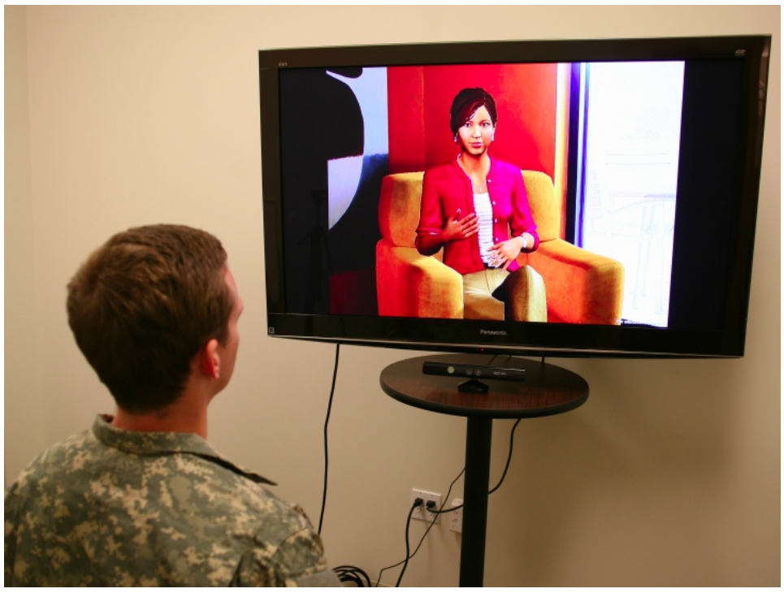
DAIC-WOZ (The Distress Analysis Interview Corpus Wizard-of-Oz)
「Distress Analysis Interview Corpus - Wizard of Oz」是一個包含來自142名男性和女性受試者的訪談語音、文本和影片的英語數據集
測量受訪者的抑鬱症、創傷後壓力症候群（PTSD）和焦慮症的嚴重程度
受訪者來自美國武裝部隊的退伍軍人和一般大眾
每位受訪者訪談時間約 5 至 20 分鐘（平均16分鐘）
檢測問卷為 PHQ-8
189次訪談中，56位被視為患有憂鬱症
Notes:
一般 learning rate 都會根據 batch size 做一些 scale 的操作。這裏用的是lr x batch_size / 256」。
Learning rate 小 under-fitting
Learning rate 大 unstable

Slide 4
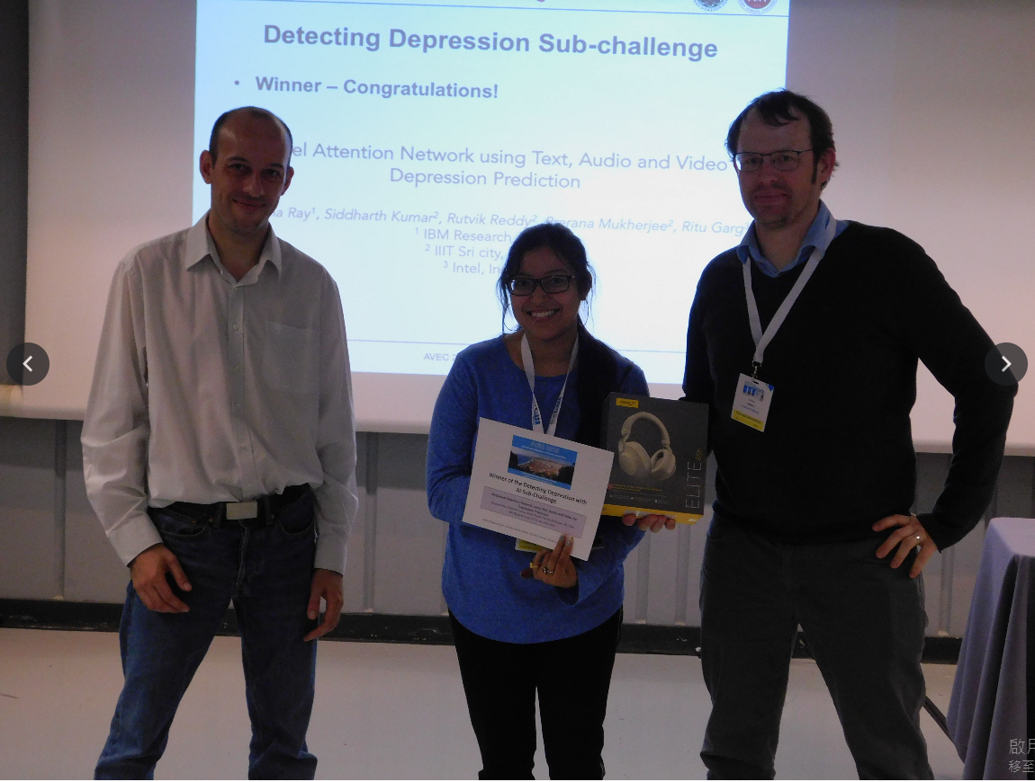
E-DAIC (The Extended Distress Analysis Interview Corpus)
是2019年 The Audio/Visual Emotion Challenge and Workshop 提供的資料集
E-DAIC 是 DAIC-WOZ 的擴充版本，收集的數據包括語音和影片錄音、使用Google Cloud的語音識別服務自動轉錄的文本
總計有275名受訪者，包含73小時的受訪時長
檢測問卷也是 PHQ-8
Notes:
一般 learning rate 都會根據 batch size 做一些 scale 的操作。這裏用的是lr x batch_size / 256」。
Learning rate 小 under-fitting
Learning rate 大 unstable

Slide 5
EATD-Corpus (Emotional Audio-Textual Depression Corpus)
語言為中文，受訪者為中國學生
由來自同濟大學的162名學生志願者的訪談中提取的語音和文本組成
資料經由手機上的應用程式收集，受訪者使用手機回答三個隨機的問題，以進行訪談，受訪者可以錄製回應並上傳回答，此外，每名志願者需要完成一份 SDS(Self-Rating Depression Scale)問卷，該問卷的分數表示抑鬱的嚴重程度
對於中國人來說，原始SDS分數乘以1.25後，大於或等於53代表患有憂鬱症
162位受訪者中，30名受訪者被視為憂鬱症患者，另外132名志願者則沒有
Notes:
一般 learning rate 都會根據 batch size 做一些 scale 的操作。這裏用的是lr x batch_size / 256」。
Learning rate 小 under-fitting
Learning rate 大 unstable

Slide 6
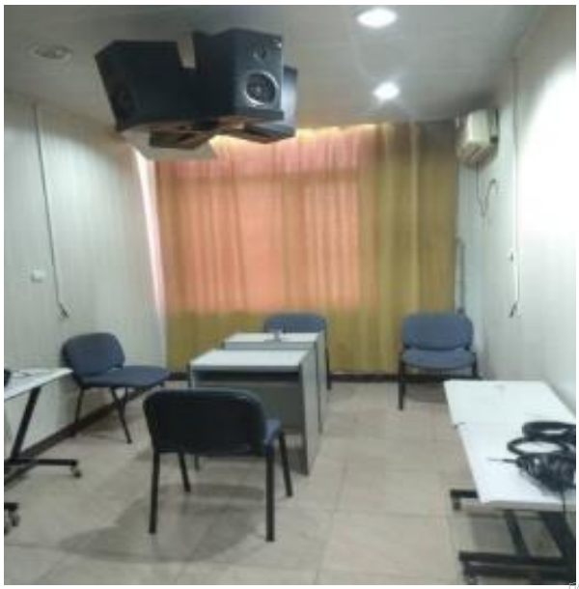
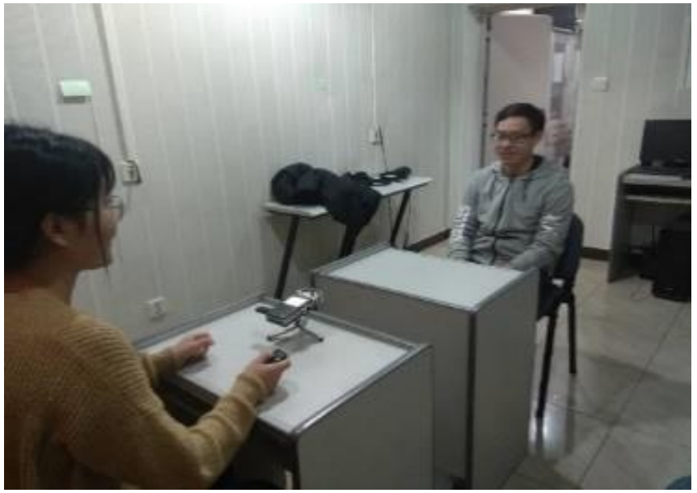
CMDC (Chinese Multimodal Depression Corpus)
該資料集包含中國受訪者的訪談語音、文本和影片
MDD患者是從北京安定醫院招募的，而健康對照組是從北京理工大學招募的，總共有78名受試者，其中包括26名MDD患者，以及52名健康對照組（17名男性，35名女性）
該研究中 HAMD (Hamilton Depression Rating Scale)分數在18以上被認為是中度至重度抑鬱；分數8-17表示輕度抑鬱；分數7或更低表示無。
受訪者的語音資料有201分鐘
Notes:
一般 learning rate 都會根據 batch size 做一些 scale 的操作。這裏用的是lr x batch_size / 256」。
Learning rate 小 under-fitting
Learning rate 大 unstable

Slide 7
Depression Speech Detection Paper and Method

Slide 8
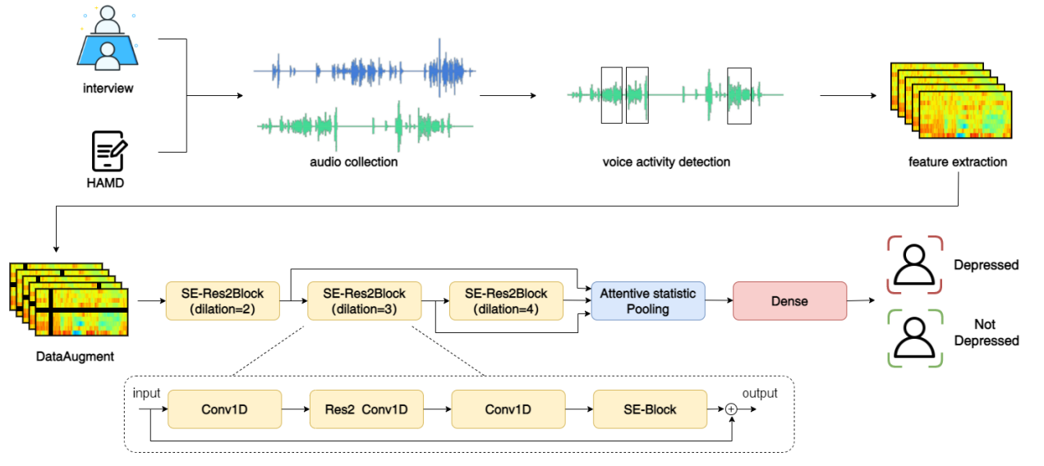
ECAPA-TDNN Based Depression Detection from Clinical Speech
想法: 利用ECAPA-TDNN 進行 depression detection
模型: ECAPA-TDNN，出自論文`ECAPA-TDNN: Emphasized Channel Attention, Propagation and Aggregation in TDNN Based Speaker Verification`
使用的資料集: 未公開的資料集
Notes:
一般 learning rate 都會根據 batch size 做一些 scale 的操作。這裏用的是lr x batch_size / 256」。
Learning rate 小 under-fitting
Learning rate 大 unstable

Slide 9
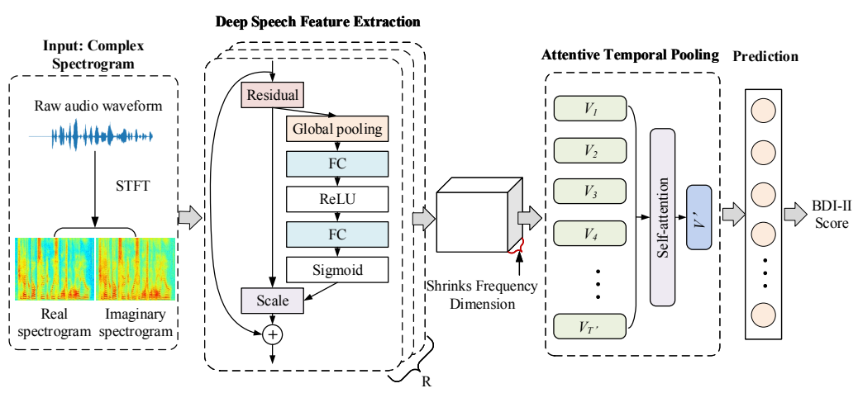
CSEnet: Complex Squeeze-and-Excitation Network for Speech Depression Level Prediction
想法: 使用實數(real)與虛數(imaginary)的頻譜圖(spectrogram)作為模型的輸入
模型: SE-ResNet (Squeeze-and-Excitation ResNet) 出自論文`Squeeze-and-Excitation Network `
使用的資料集為: AVEC-2013、AVEC-2014
實驗指標為: RMSE、MAE
Notes:
一般 learning rate 都會根據 batch size 做一些 scale 的操作。這裏用的是lr x batch_size / 256」。
Learning rate 小 under-fitting
Learning rate 大 unstable

Slide 10
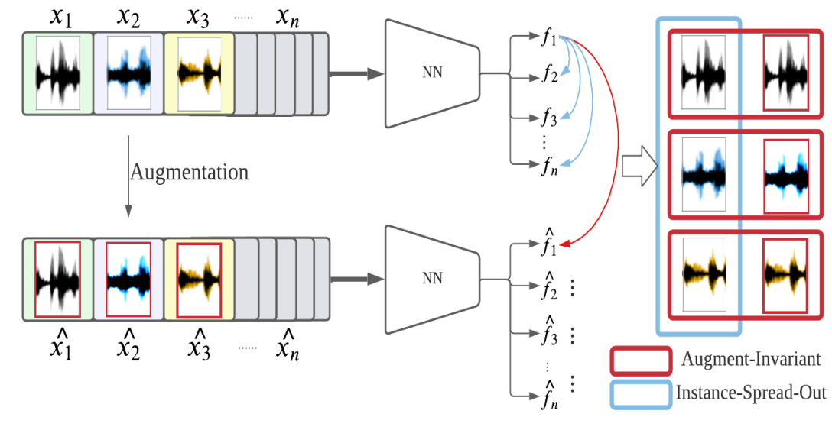
Unsupervised Instance Discriminative Learning for Depression Detection from Speech Signals
想法: 利用對比學習(Contrastive Learning) 進行 pre-training 的方式，來提高 depression 的辨識率
提出做 pre training 時，要如何 sample 資料到一個 batch 裡，分為 distinct speaker-based sampling (DS)、random sampling (RS) 與 Pseudo Instance-based Sampling (PIS)
模型: DepAudioNet，出自論文`DeepAudioNet: An Efficient Deep Model for Audio based Depression Classification`
使用的資料集為: DAIC-WOZ、Librispeech
Notes:
一般 learning rate 都會根據 batch size 做一些 scale 的操作。這裏用的是lr x batch_size / 256」。
Learning rate 小 under-fitting
Learning rate 大 unstable

Slide 11
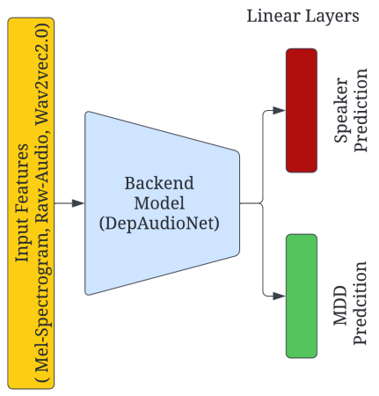
A Step Towards Preserving Speakers’ Identity While Detecting Depression Via Speaker Disentanglement
想法: 作者認為當模型從不同的人提取出特徵時，這些特徵保存著某種說話人的特徵，作者認為這樣的特徵會不利於後面的分類器進行 depression detection，因此，作者希望模型從語句提取的特徵是 speaker-invariant 的，這樣子即使是不同的人說的話，模型提取的特徵分布也一樣，藉此提高 depression detection 的準確度。
方法: 利用 Domain-Adversarial Training 的方法讓模型學習提取出 speaker-invariant 的特徵，出自`Domain-Adversarial Training of Neural Networks`
使用的資料集為: DAIC-WOZ
Notes:
一般 learning rate 都會根據 batch size 做一些 scale 的操作。這裏用的是lr x batch_size / 256」。
Learning rate 小 under-fitting
Learning rate 大 unstable

